Slide 1

KVET
DAMIÁN KAPIŠOVSKÝ A MATÚŠ LEHET II. A

Slide 2

KVET
  latinsky FLOS
  nadzemný orgán, ktorý zabezpečuje pohlavné rozmnožovanie rastlín
Funkcie:
  produkcia pohlavných buniek – gamét
  lákanie opeľovačov
  proces oplodnenia
  premeny na plod a semeno

Slide 3

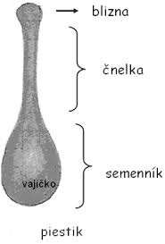
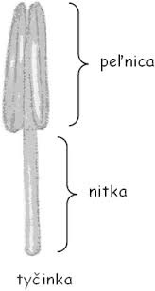
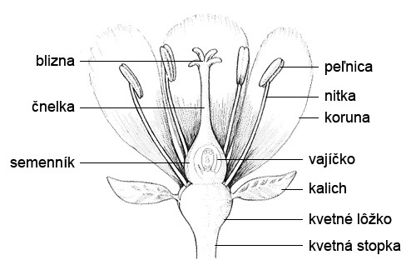
ŠTRUKTÚRA KVETU
  vonkajšie časti kvetu(neplodné): kalich
koruna
  vnútorné časti kvetu(plodné): tyčinky
. . . . . . piestik
  kalich- z listov nazývaných sépaly
-chráni vnútorné časti kvetu
  koruna-farebná časť kvetu
-z listov nazývaných petály
- zodpovedná za prilákanie opeľujúcich zvierat
-rôzne farby a tvary
  tyčinky- mužské reprodukčné orgány kvetu
-umiestnené v strede kvetu
-skladajú sa z vláknitej časti nazývanej nitka a peľnica, ktorá delením tvorí peľové zrnká
  piestik- ženský reprodukčný orgán kvetu
-rozlíšený na bliznu, ktorá zachytáva peľ, čnelku a semenník, v ktorom sa vyvíjajú vajíčka

Slide 4
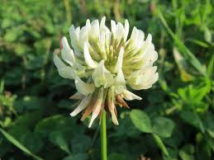
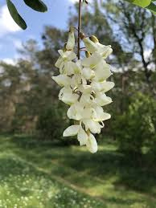
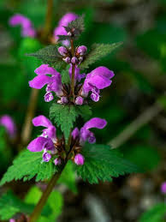
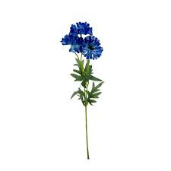
PODĽA UMIESTNENIA KVETU ROZLIŠUJEME
  koncový (terminálny) kvet - vyrastá na konci hlavnej stonky
  bočný (laterálny) kvet - sedí v pazuche listeňa alebo podporného listu
Podľa vyrastania zo stonky rozlišujeme:
  stopkatý kvet - k stonke sa pripája pomocou kvetnej stopky (pedunculus), ktorá predstavuje posledný článok stonky plynule prechádzajúci v kvetné lôžko; kvetná stopka môže niesť 1 alebo viac kvetov a opadávať spolu s plodom
  sediaci kvet - sedí na stonke bez kvetnej stopky

Slide 5
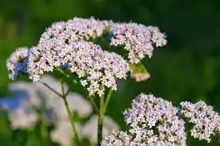
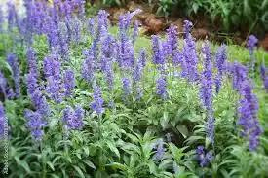
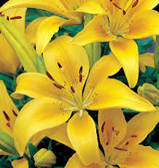
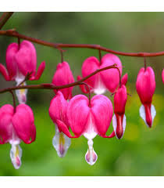
SÚMERNOSŤ(SYMETRIA) KVETU
  nesúmerný (asymetrický) kvet - nie je možné ho rozdeliť na dve alebo viac zhodných častí, nepravidelný kvet (valeriána)
  súmerný (monosymetrický, zygomorfný) kvet - 1 rovina súmernosti ho rozdeľuje na 2 zhodné polovice (šalvia, hrach)
  bisymetrický kvet - možno ho rozdeliť dvomi na seba kolmými rovinami (srdcovka)
  polysymetrický (aktinomorfný) kvet - pravidelný kvet s lúčovito usporiadanýni orgánmi (ľaliovité)

Slide 6
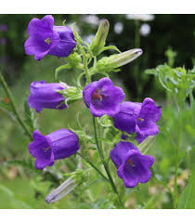
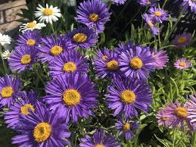
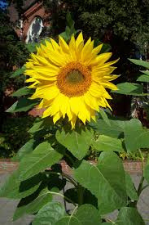
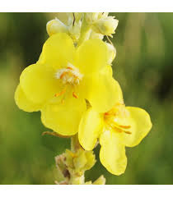
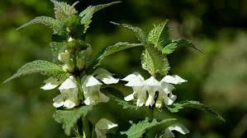
TVARY KVETOV
  zvončekovitý-zvonček
  rúrkovitý-astrovité
  tanierovitý-divozel
  jazykovitý-slnečnica
  pyskovitý-hluchavka

Slide 7
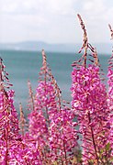
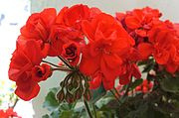
SÚKVETIE
  ak sa na spoločnej rozkonárenej stonke (tzv. vreteno súkvetia) vyskytuje podľa určitých zákonov viacero kvetov súčasne.
Podľa rozkonárovania stoniek rozlišujeme súkvetia:
  strapcovité (racemózne) súkvetie - dcérske stonky neprevyšujú stonku materskú, kvety rozkvitajú zdola nahor, v prípade plošných súkvetí z okrajov súkvetia do jeho stredu
  vrcholíkovité (cymózne) súkvetie - majú materskú stonku skrátenú a dcérske stonky ju prerastajú, kvety rozkvitajú zhora nadol, pri plošných súkvetiach zo stredu súkvetia k okrajom

Slide 8

STRAPCOVITÉ SÚKVETIE
  strapec (racemus) - súkvetie s pretiahnutým vretenom, v pazuchách listeňov nesie kvetné stopky s kvetmi (agát)
  klas (spica) - vreteno súkvetia je dlhé, kvetné stopky veľmi krátke alebo úplne redukované, kvety početné (skorocel)
  jahňada (amentum) - kvety sediace, najčastejšie jednopohlavné, vetroopelivé, s redukovanými kvetnými obalmi (lieska, topoľ, vŕba)
  klások (spicula) - skrátený a redukovaný klas s malým počtom kvetov (lipnica, mednička)
  šúlok (spadix) - kvietky drobné, bezobalové, prítomný zväčšený a rôznofarebný listeň, tzv. tulec (áron, diablik)
  chocholík (corymbus) - kvety ležia približne v jednej rovine (bledavka)
  okolík (umbella) - kvety vyrastajú v jednej rovine na približne rovnako dlhých stopkách z vrcholu stonky, súbor listeňov, z pazúch ktorých vyrastajú stopky vonkajších kvetov, tvorí obal (prvosienka)

Slide 9

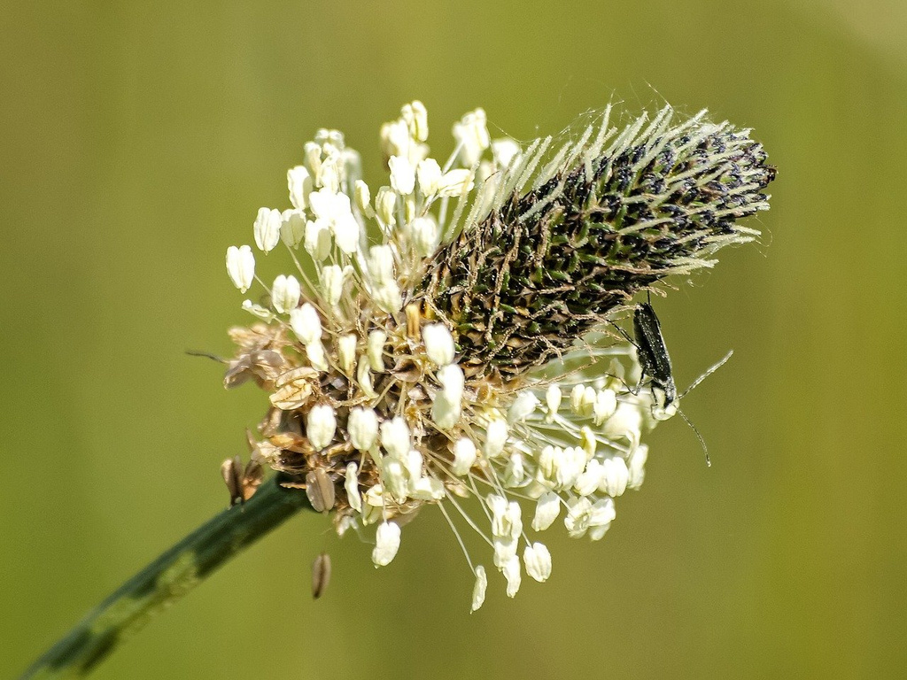
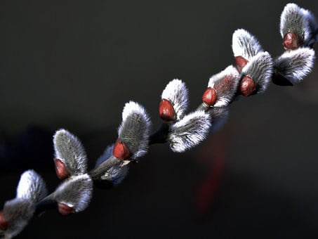
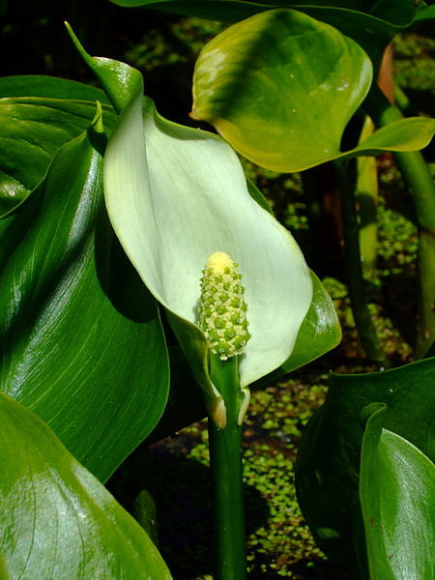
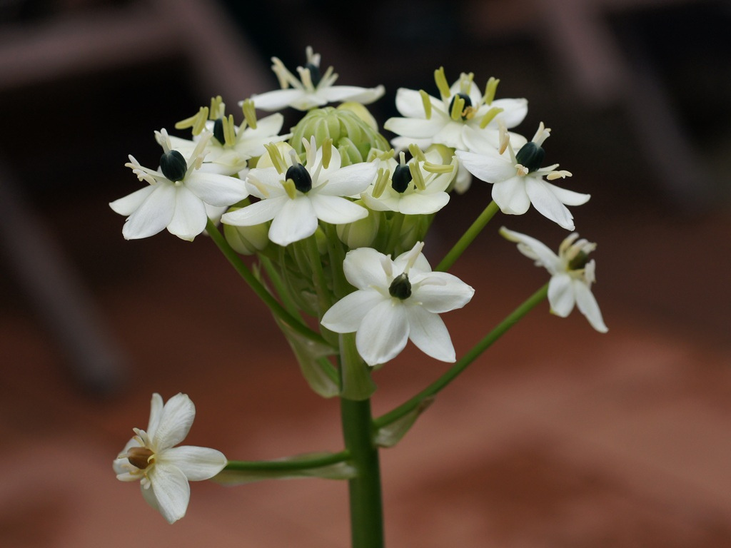
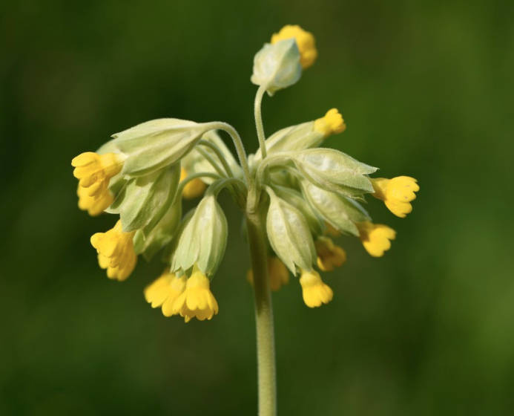
Strapec Klas Jahňada
Šúlok Chocholík Okolík

Slide 10
STRAPCOVITÉ SÚKVETIE
  metlina (panicula) - rozkonárené súkvetie a s rôzne usporiadanými konármi (vinič, vtáčí zob)
  hlávka (capitulum) - kvety vyrastajú nahusto a tvoria guľovitú, polguľovitú alebo vajcovitú hlavu, súbor listeňov vonkajších kvetov hlávky vytvára tzv. zákrov (ďatelina)
  úbor (anthodium) - kvety sú dvoch druhov - stred tvoria rúrkovité aktinomorfné kvety (terč), okraj je tvorený súmernými jazykovitými kvetmi so zrastenou korunou (lúč), listene vonkajších kvetov vytvárajú zákrov, listene vnútorných kvetov sa nazývajú plievky (astrovité)
  cenantium - hlávka s mäsitým alebo dužnatým lôžkom, na ktorom sedia alebo sú v ňom vnorené kvety, počas dozrievania sa zväčšuje a dužnatie a vytvára napr. súplodie morušovitých
  šiška (strobilus) - jednopohlavné súkvetie nahosemenných rastlín s drevnatejúcim vretenom aj semennými šupinami (smrek, borovica)
  šištica (strobilus) - rovnakým odborným termínom sa označuje aj súkvetie výtrusných rastlín nesúce špirálovito usporiadané sporofyly s výtrusnicami (plavúň, praslička)

Slide 11
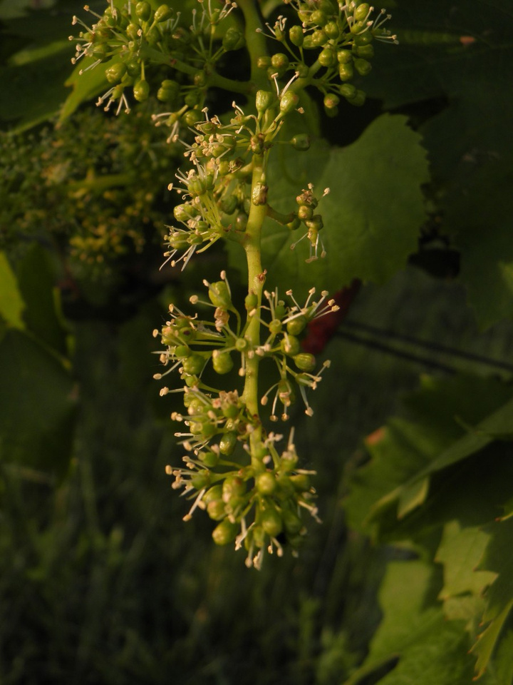
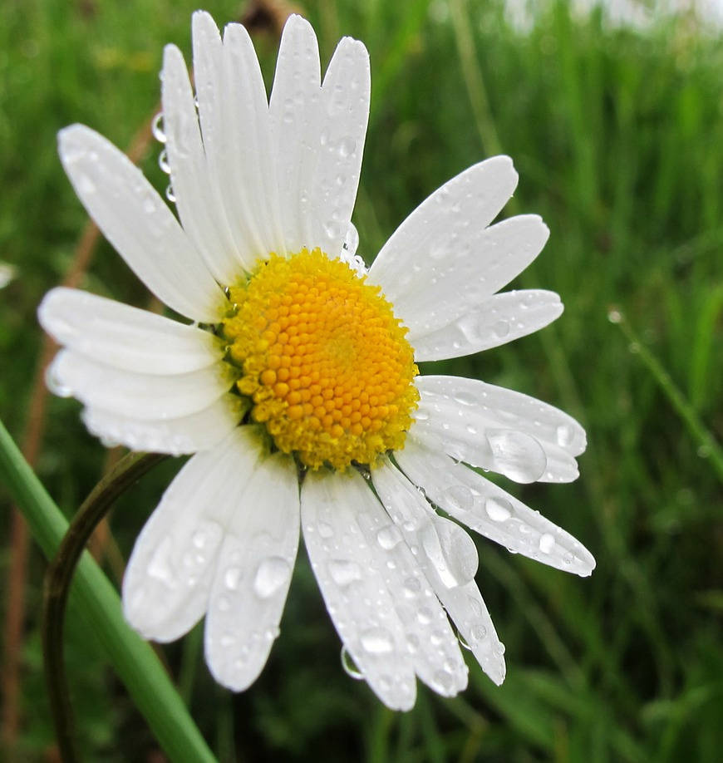
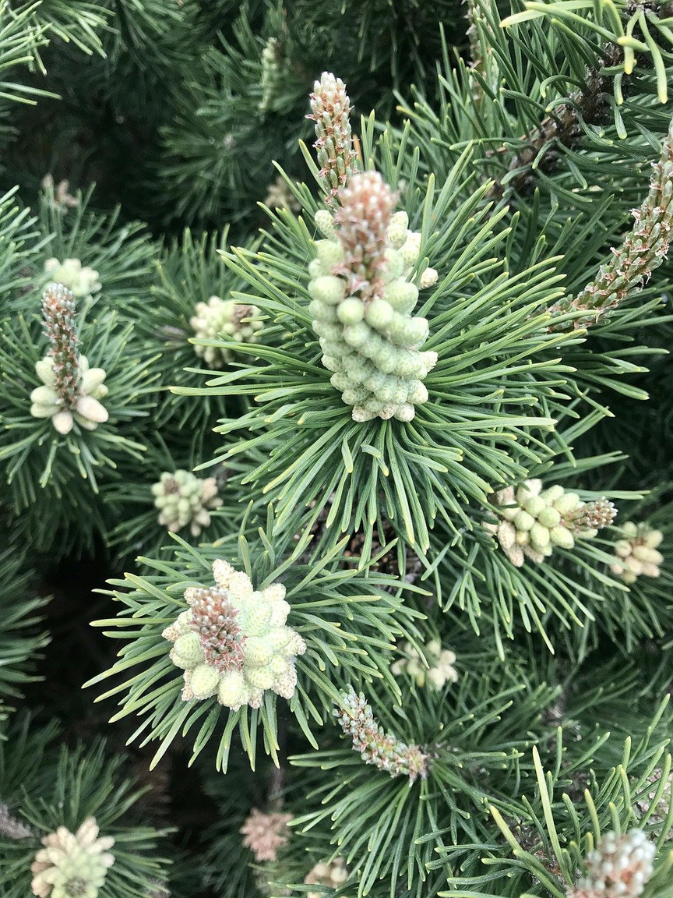
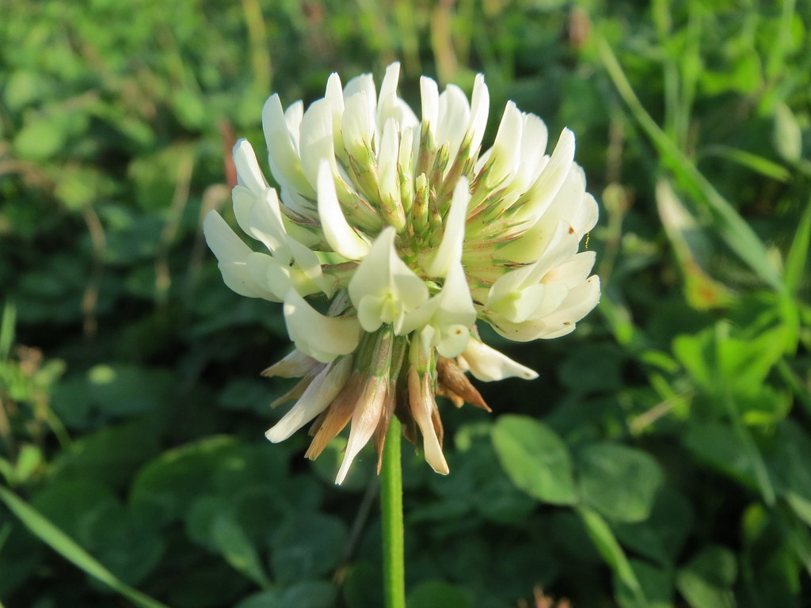
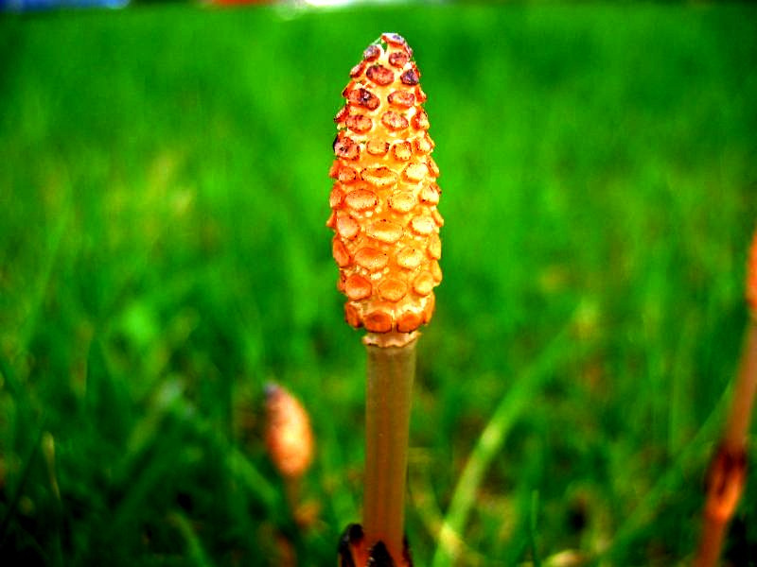
Úbor Šištica Metlina
Hlávka Strobilus

Slide 12
VRCHOLÍKOVITÉ SÚKVETIE
1. mnohoramenný vrcholík - podobá sa na metlinu
  chocholíkatý mnohoramenný vrcholík (baza, svíb)
  krážel (sitinovité)
  stiahnutý vrcholík
  trojramenný vrcholík
2. dvojramenný vrcholík, vidlica - vrcholík s krížmo protistojnými konármi, často viacnásobne rozkonárenými
  papraslen (hluchavkovité)
  zväzoček (klinček)
  klbko (mrlíkovité)
3. jednoramenný vrcholík - odvodený od vidlice, v ktorej sa vyvíja len jeden z párov konárov, zdanlivo pripomína strapec
  skrutec (ľaliovka)
  závinok (rajčiak)
  ruka (banánovník)

Slide 13
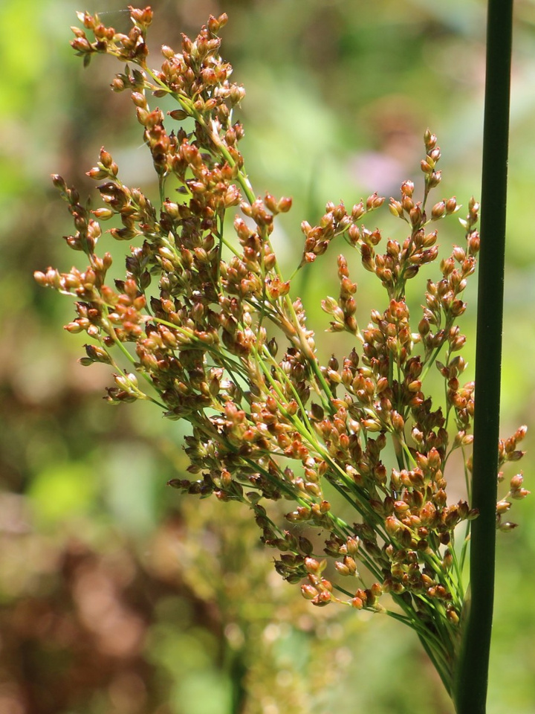
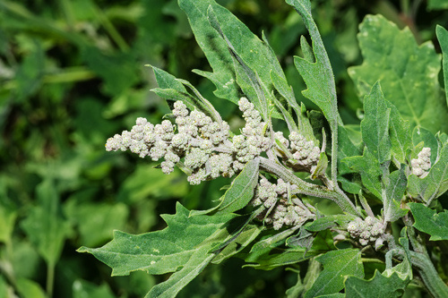
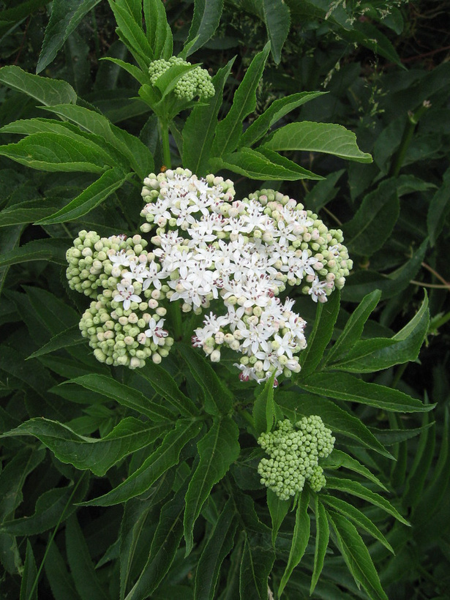
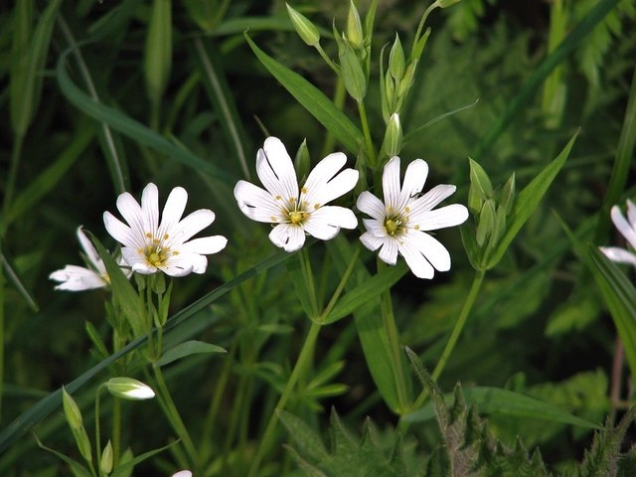
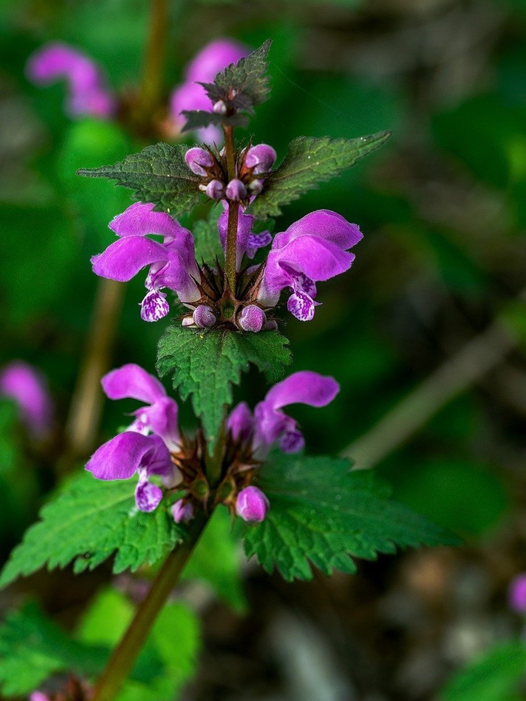
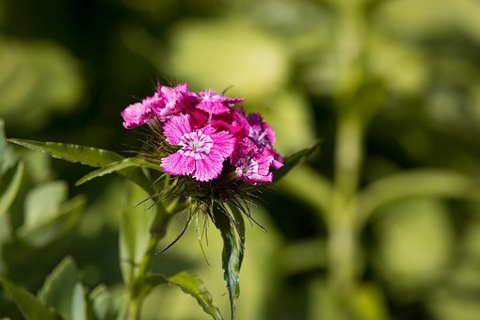
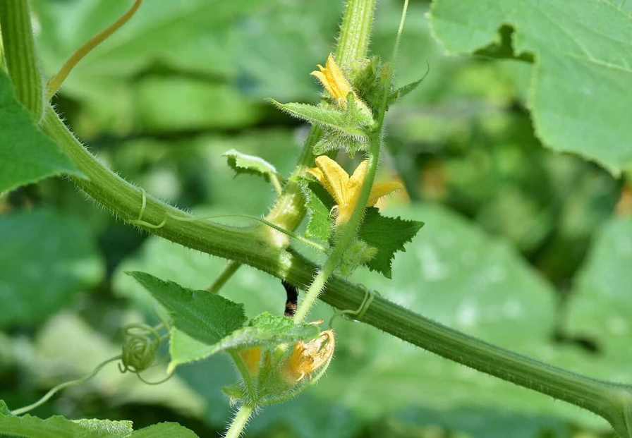
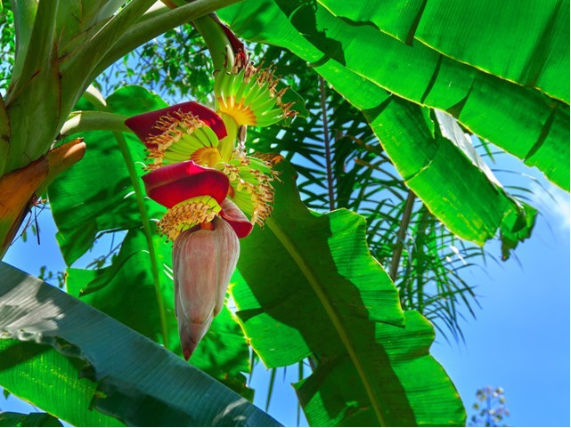
Klbko Vidlica Krážel Chocholíkatý
mnohoramenný
vrcholík
Papraslen Zvazoček Závinok Ruka

Slide 14
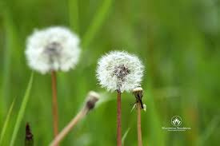

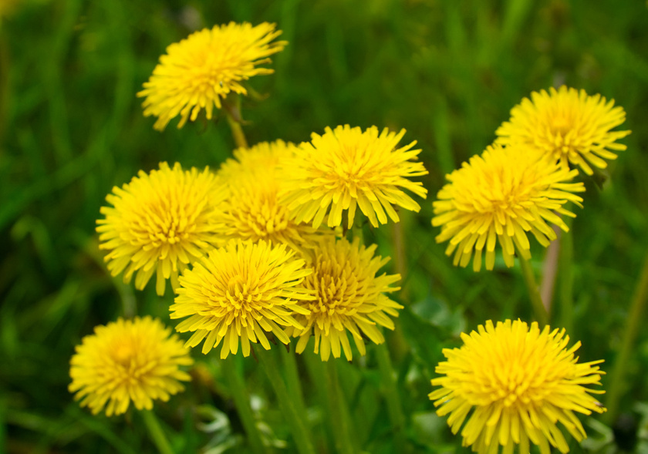


FÁZY KVITNUTIA
1.Dormácia - nekvitne – nečinnosť kvetu
- rastlina je menej citlivá na vonkajšie podnety
2.Kvitnutie- kvet začína produkovať peľ a nektár
- otvára svoje lístky a je pripravený na opelenie
3.Odkvitnutie - po opelení alebo neúspešnom pokuse o opelenie začína odkvitať
- lístky sa zmenšujú a postupne odpadávajú, zatiaľ čo sa tvoria semená
Podmienky potrebné pre kvitnutie:
  svetlo
  optimálna teplota
  dostatok vody
  vhodná pôda

Slide 15
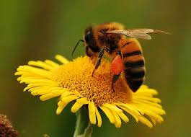
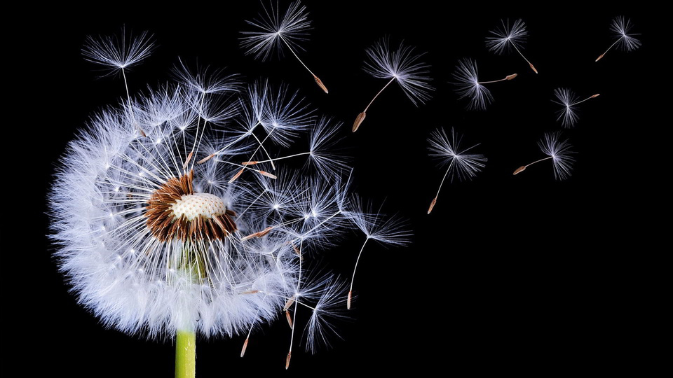
OPELENIE
  kvety je možno opeliť: vetrom
hmyzom
vodou
Oplodnenie a tvorba semena:
1. Opelenie: Peľové zrná rastú k vajíčku a vytvárajú trubice, ktorá vedie k vajíčku
2. Oplodnenie: Keď trubica dosiahne vajíčko, z peľového zrnka sa uvoľňuje spermia, ktorá sa spája s vajíčkom – vzniká tak zygota
3. Tvorba semena: Po oplodnení sa začne vajíčko vyvíjať do semena. Postupne sa vyvíja v semenníkoch a je pripravené na rozptyl alebo klíčenie.

Slide 16
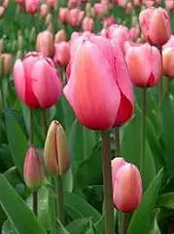
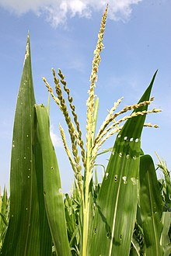
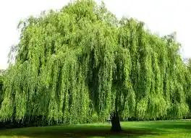
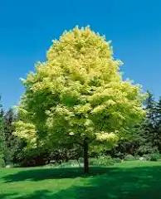
KVET PODĽA POHLAVIA
  jednopohlavné(diklinické): majú iba piestik alebo tyčinku
  obojpohlavné(monoklinický): majú piestik aj tyčinku
  rastlina, ktorá je jednopohlavná, ale obe pohlavia má oddelené je jednodomá (kukurica)
  keď sú na rôznych jedincoch je dvojdomá (vŕba)
  polygamické rastliny - na jednej rastline sa nachádzajú jednopohlavné aj obojpohlavné kvety (javor mliečny)

Slide 17
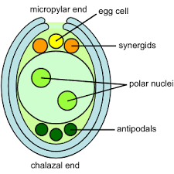
STAVBA VAJÍČKA
  útvar zodpovedný výtrusnici výtrusných rastlín
  na jeho vrchole je otvor nazývaný peľový vchod
  vnútri sa nachádza zárodočný miešok
  v zárodočnom miešku sa nachádza centrálne jadro a samičia pohlavná-vajcová bunka = zohráva doležitú úlohu pri oplodnení

Slide 18
ĎAKUJEME
ZA
POZORNOSŤ

Slide 19
POUŽITÉ ZDROJE
  https://biopedia.sk/rastliny/rastlinne-organy
  https://sk.m.wikipedia.org/wiki/Kvet
  https://mreferaty.aktuality.sk/kvet/referat-29074
  naše poznámky
  učebnica

